Slide 1
HRA DO HODINY
Kam patří
Jedno dílo, čtyři směry. Distraktory z příbuzných větví, ne z opačného konce dějin.
5 min · 10 až 14 let, 15 let a více
Notes:
Žáci rozlišují příbuzné směry podle znaků díla, ne podle naučeného seznamu. Ideální ověření na konci hodiny.

Slide 2
CÍL HODINY
Naučíte se rozeznat příbuzné umělecké směry podle toho, co na obraze vidíte, ne podle seznamu v učebnici.

Slide 3
EVOKACE
Manýrismus, italská renesance, nebo baroko? Podle čeho?

Slide 4
EVOKACE: VIDEO
Pavel Koutský: 52 Renesance
2:57 · česky · Dějiny udatného českého národa
Přehrát video
https://www.youtube-nocookie.com/embed/se8TZ9rIBZk
Notes:
Pusťte hned za ním i díl 67 Baroko (qyxAcHxXN9U, 2:51) a nechte třídu pojmenovat jeden rozdíl, ne seznam znaků.

Slide 5
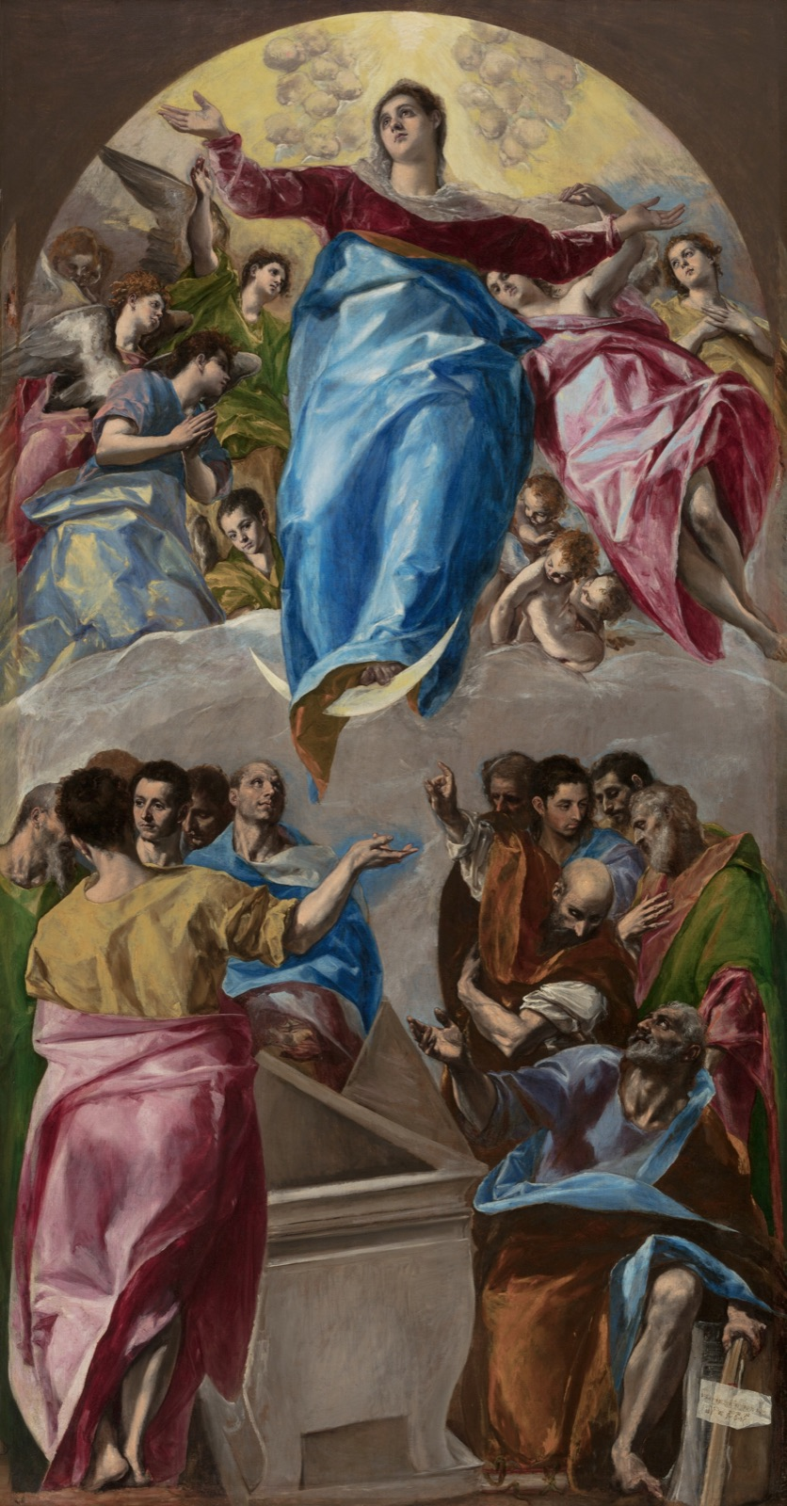
DÍLO 1 Z 6
Nanebevzetí Panny Marie
Domenico Theotokópoulos, called El Greco · 1577–79 · Art Institute of Chicago · CC0-1.0

Slide 6
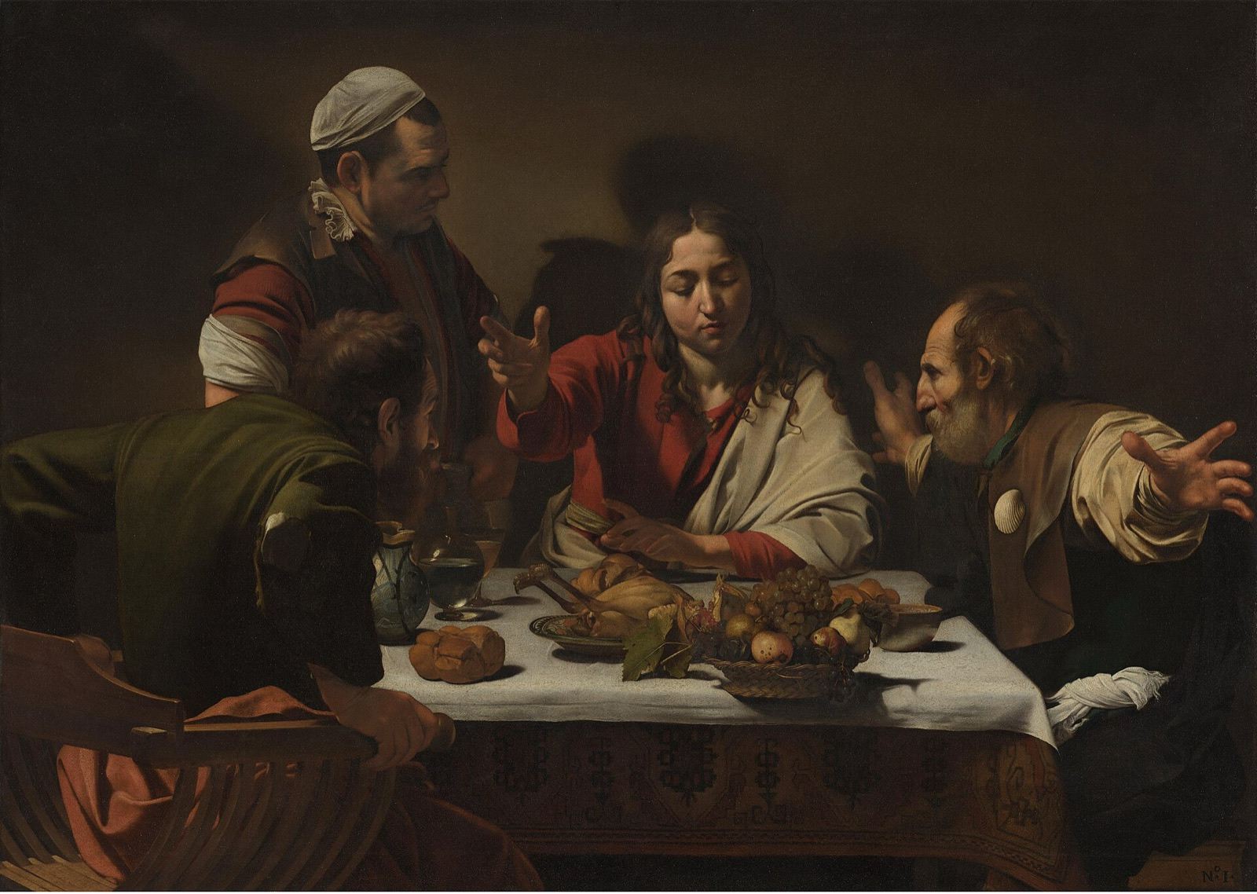
DÍLO 2 Z 6
Večeře v Emauzích
Caravaggio · 1601 · National Gallery, London · Public domain

Slide 7
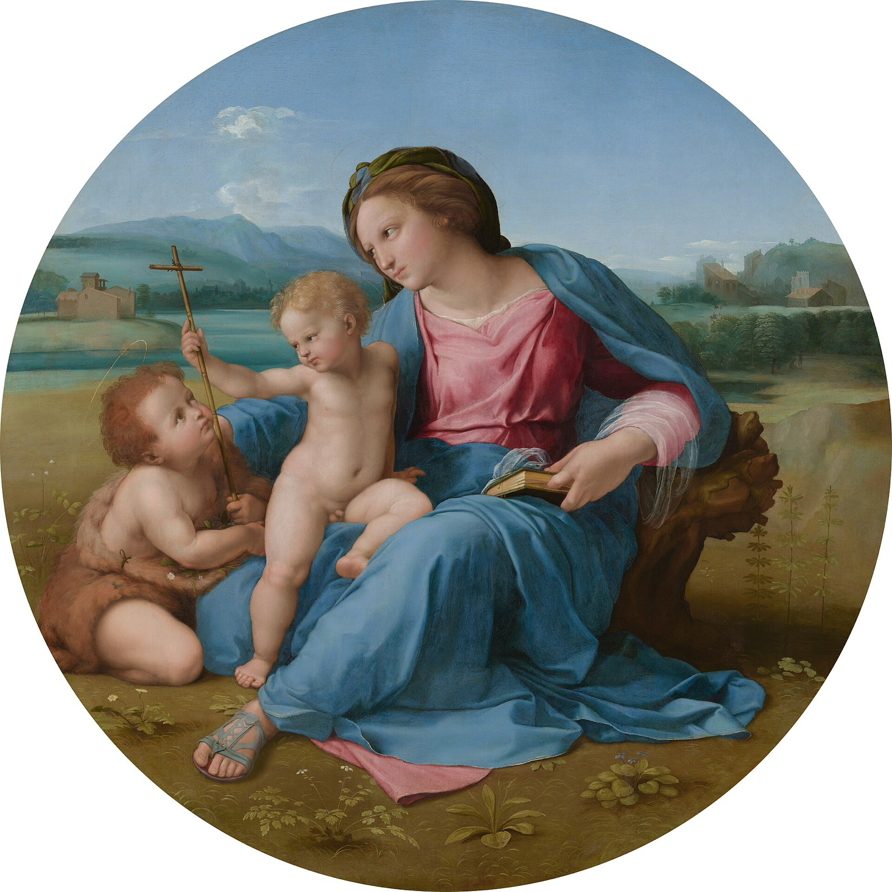
DÍLO 3 Z 6
Alba Madonna
Raffael Santi · asi 1510 · National Gallery of Art, Washington · CC0

Slide 8
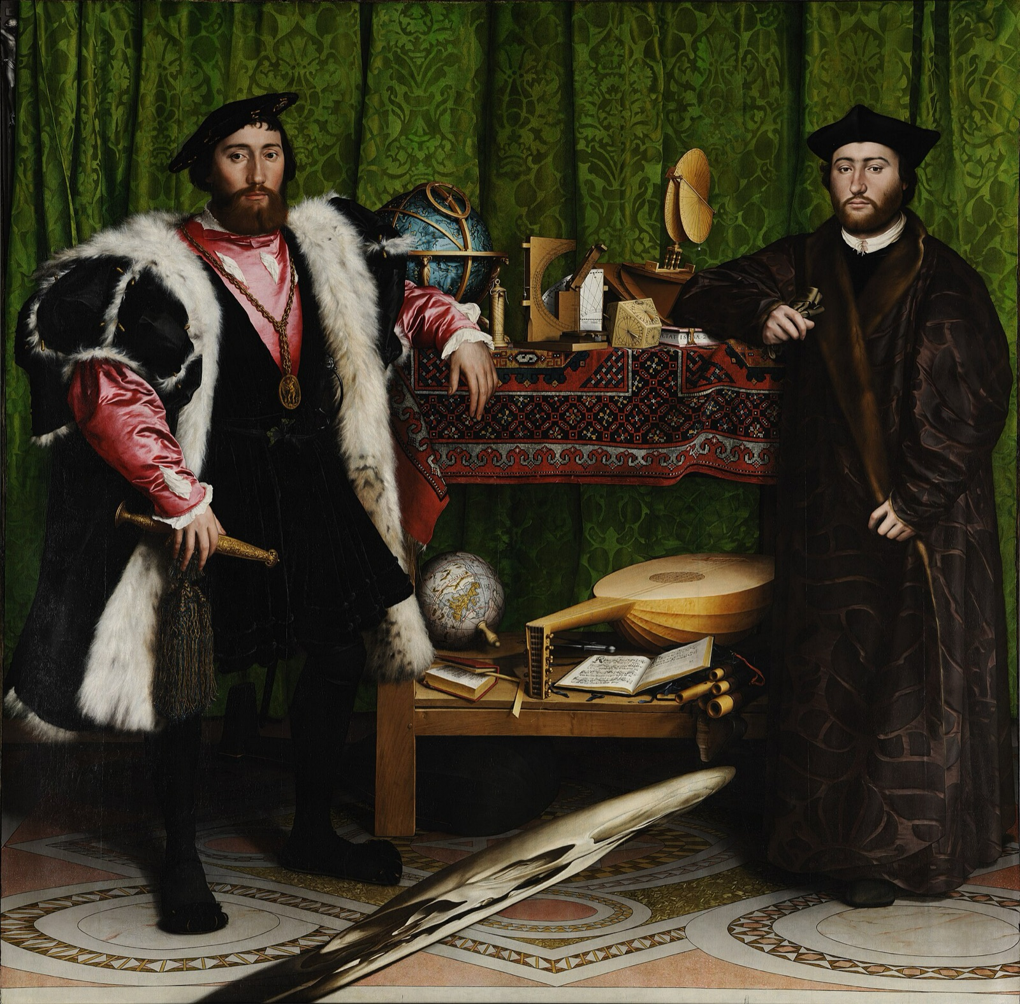
DÍLO 4 Z 6
Vyslanci
Hans Holbein mladší · 1533 · Národní galerie · Public domain

Slide 9
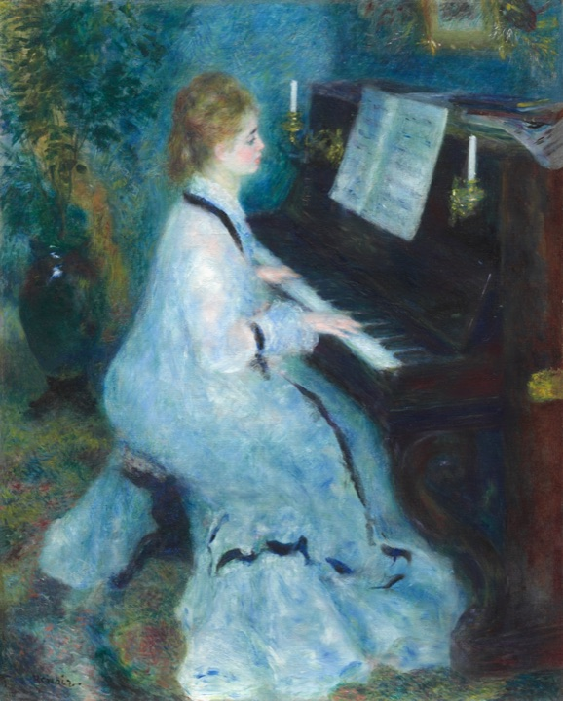
DÍLO 5 Z 6
Žena u klavíru
Pierre-Auguste Renoir · 1875–76 · Art Institute of Chicago · CC0-1.0

Slide 10
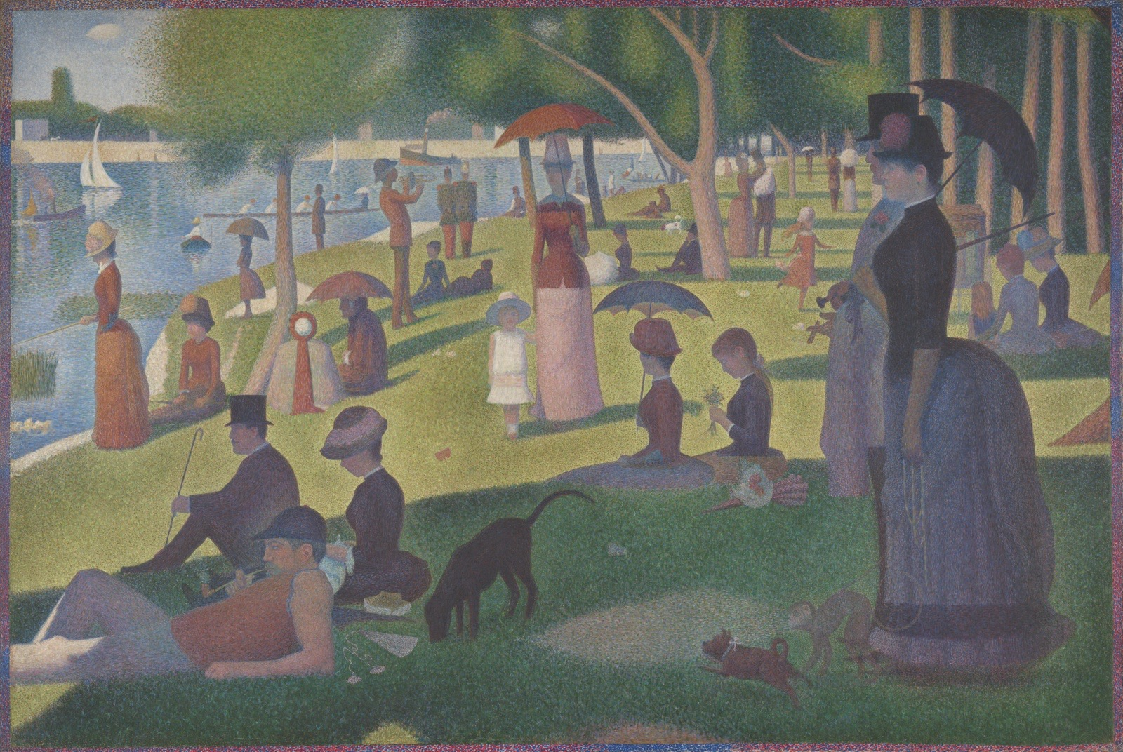
DÍLO 6 Z 6
Nedělní odpoledne na ostrově Grande Jatte — 1884
Georges Seurat · 1884–86, bordura doplněna 1888–89 · Art Institute of Chicago · CC0-1.0

Slide 11
NA ZÁVĚR
Reflexe
Které dvojice směrů se pletou nejvíc a proč?

